Slide 1
Использование разнообразных форм работы по приобщению детей к книге.
Воспитатель: Русина С.В
2017 г.
Notes:
2017 г.

Slide 2
Актуальность
К сожалению, в настоящее время существует проблема – дети не любят слушать и читать художественную литературу, но они очень увлечены компьютерными технологиями.
Необходимо с раннего детства приучить ребенка, прежде всего, находить интересное в тексте, а не в различных дополнениях к нему (игры, викторины, конкурсы), которые подменяют искусство слова и зачастую обесценивают его.
Notes:
Актуальность

Slide 3
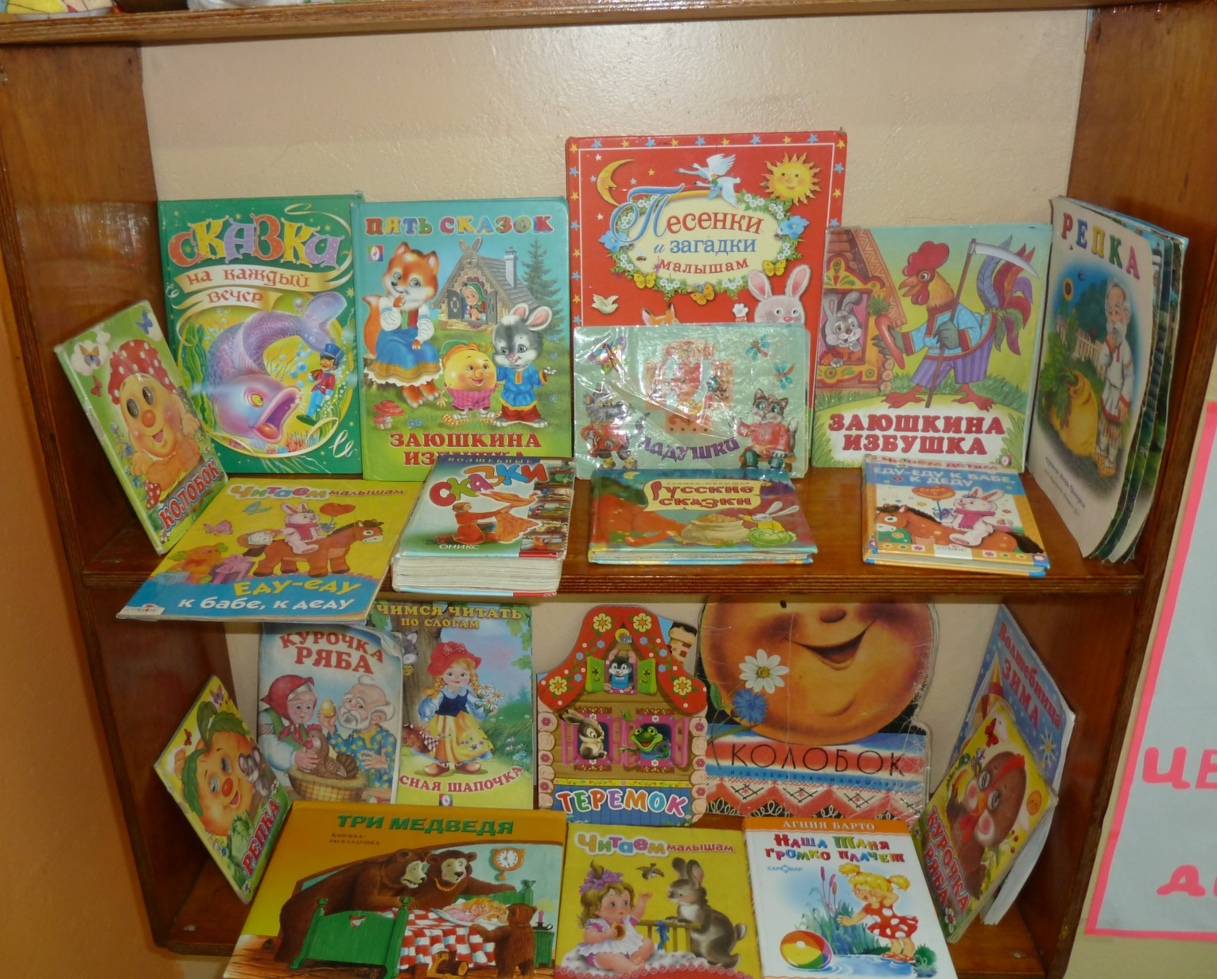
Книга не пряник, а к себе манит.

Slide 4
Дальний лес стоит стеной. А в лесу, в глуши лесной, На суку сидит сова. Там растёт усни-трава. Говорят, усни-трава знает сонные слова. Как шепнёт свои слова ,сразу никнет голова. Я сегодня у совы попрошу такой травы. Пусть тебе усни-трава скажет сонные слова.

Slide 5
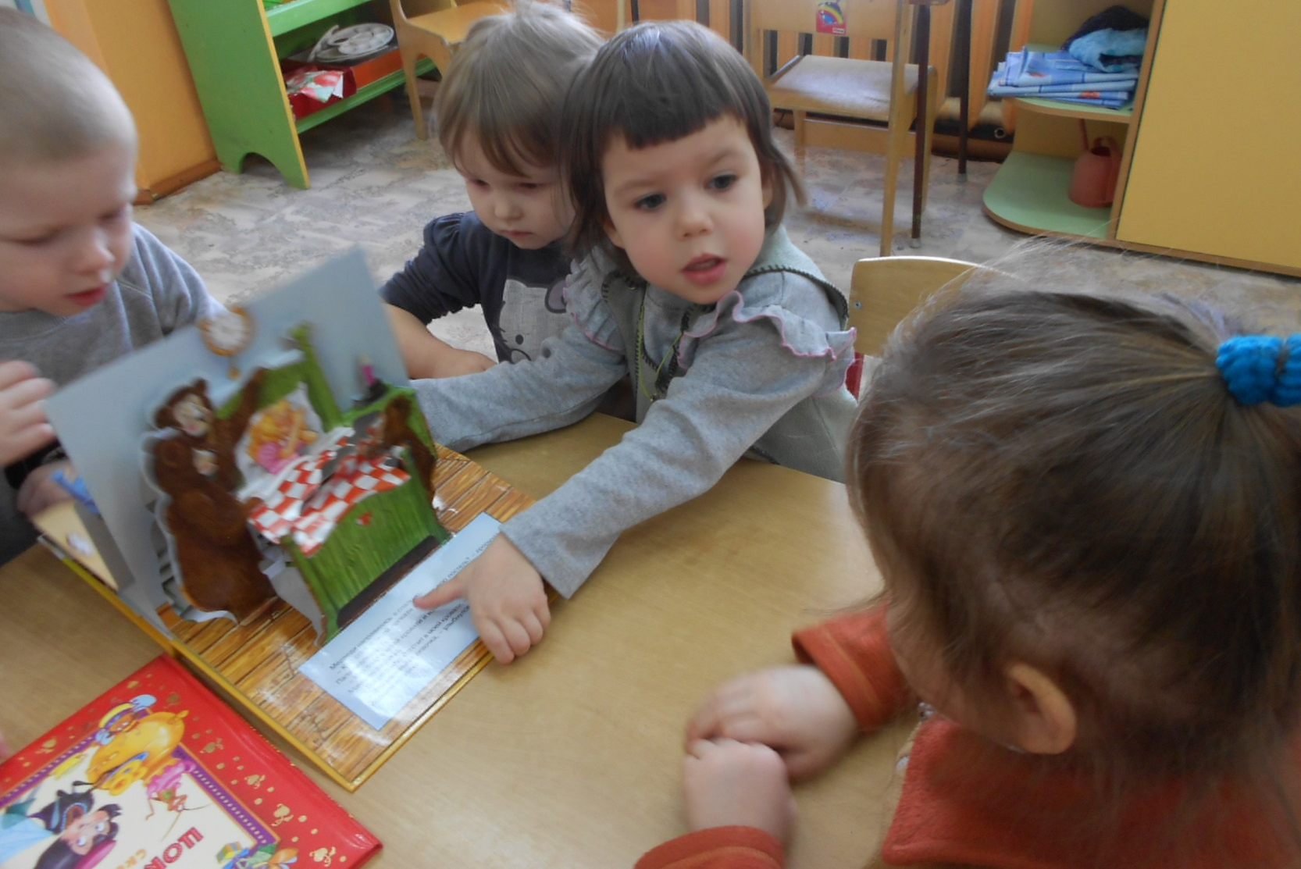
Книга-это маленькое окно в большой мир.
Notes:
Книга - это маленькое окно в большой мир.

Slide 6
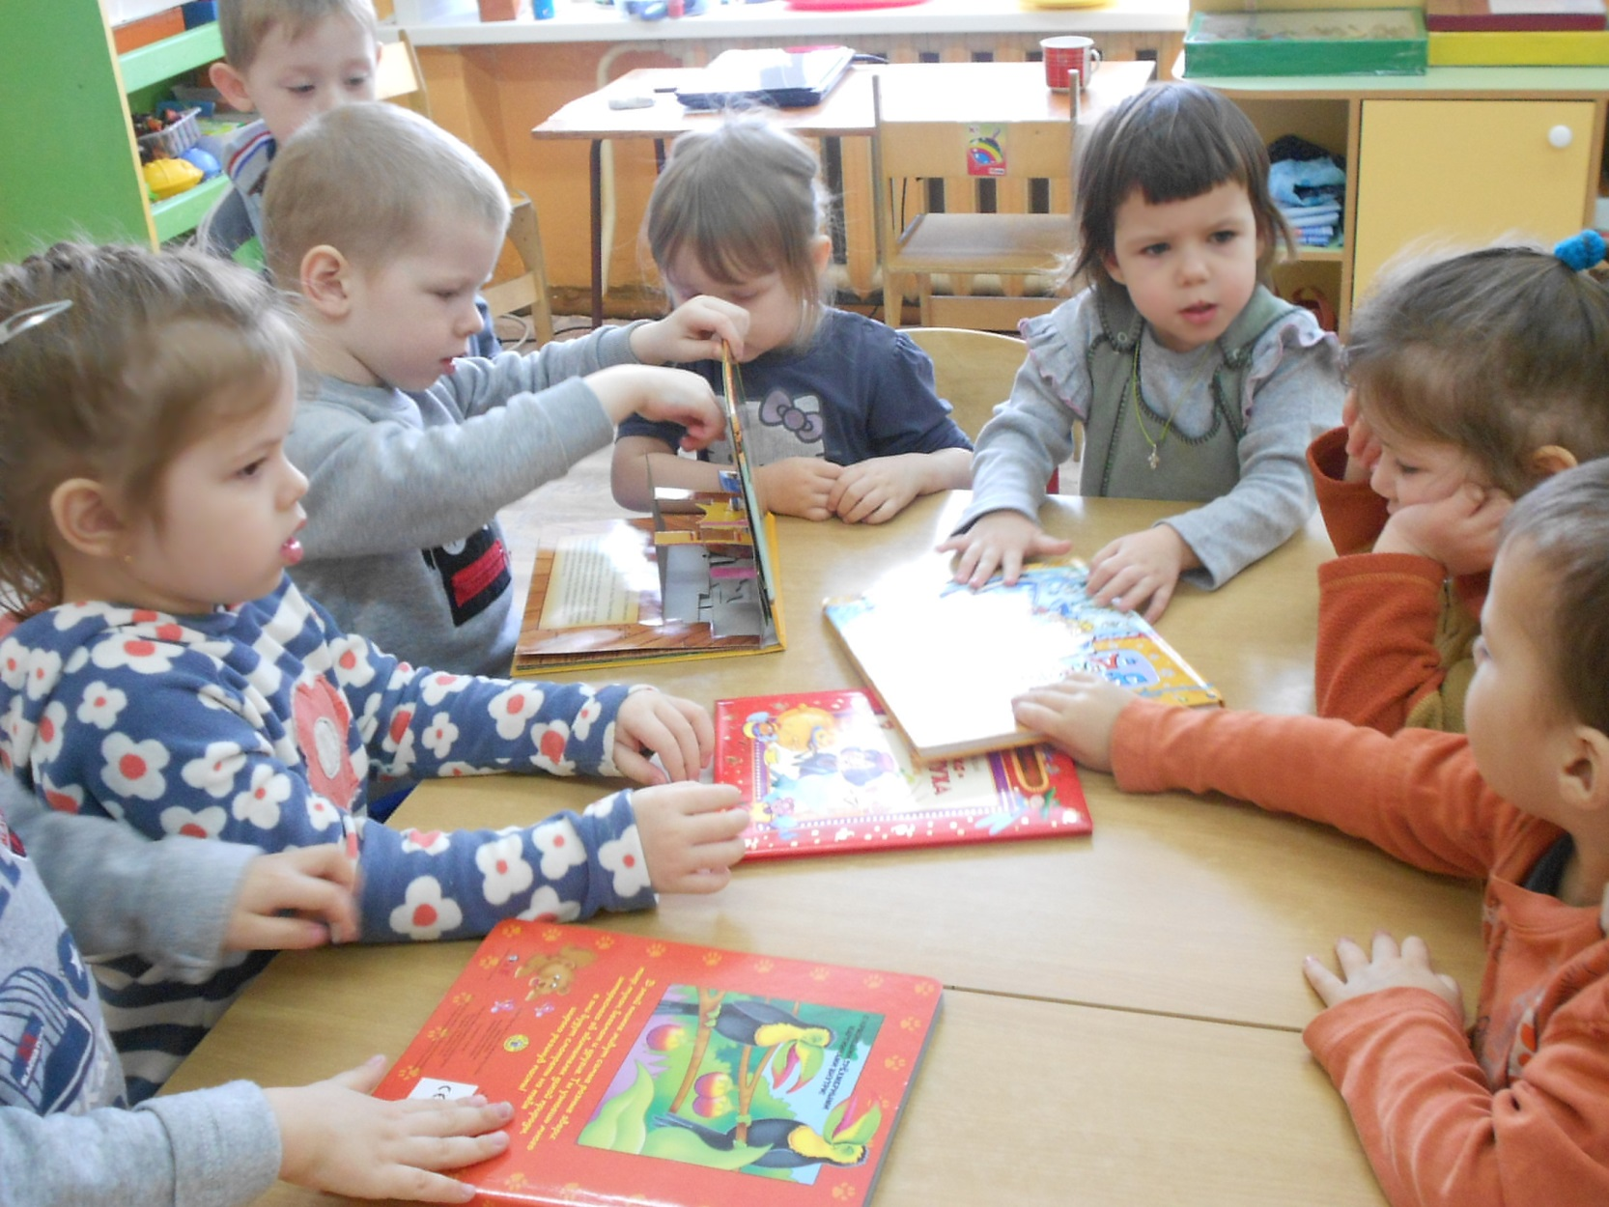
Хорошая книга-искренний друг.

Slide 7
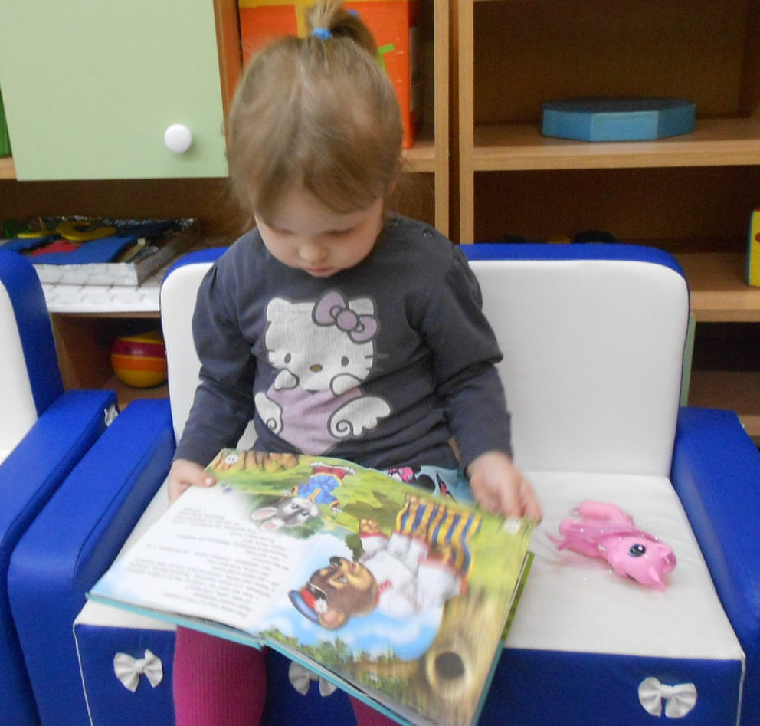
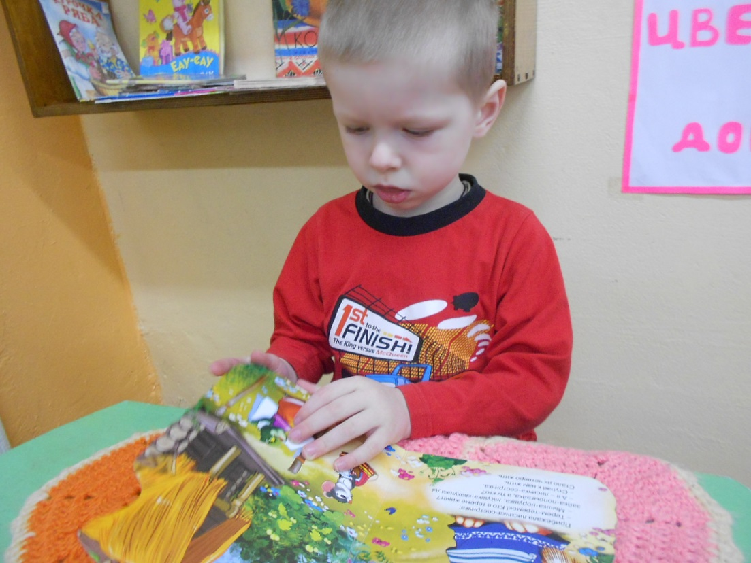
Испокон века книги растят человека.
Notes:
Испокон века книги растят человека.

Slide 8
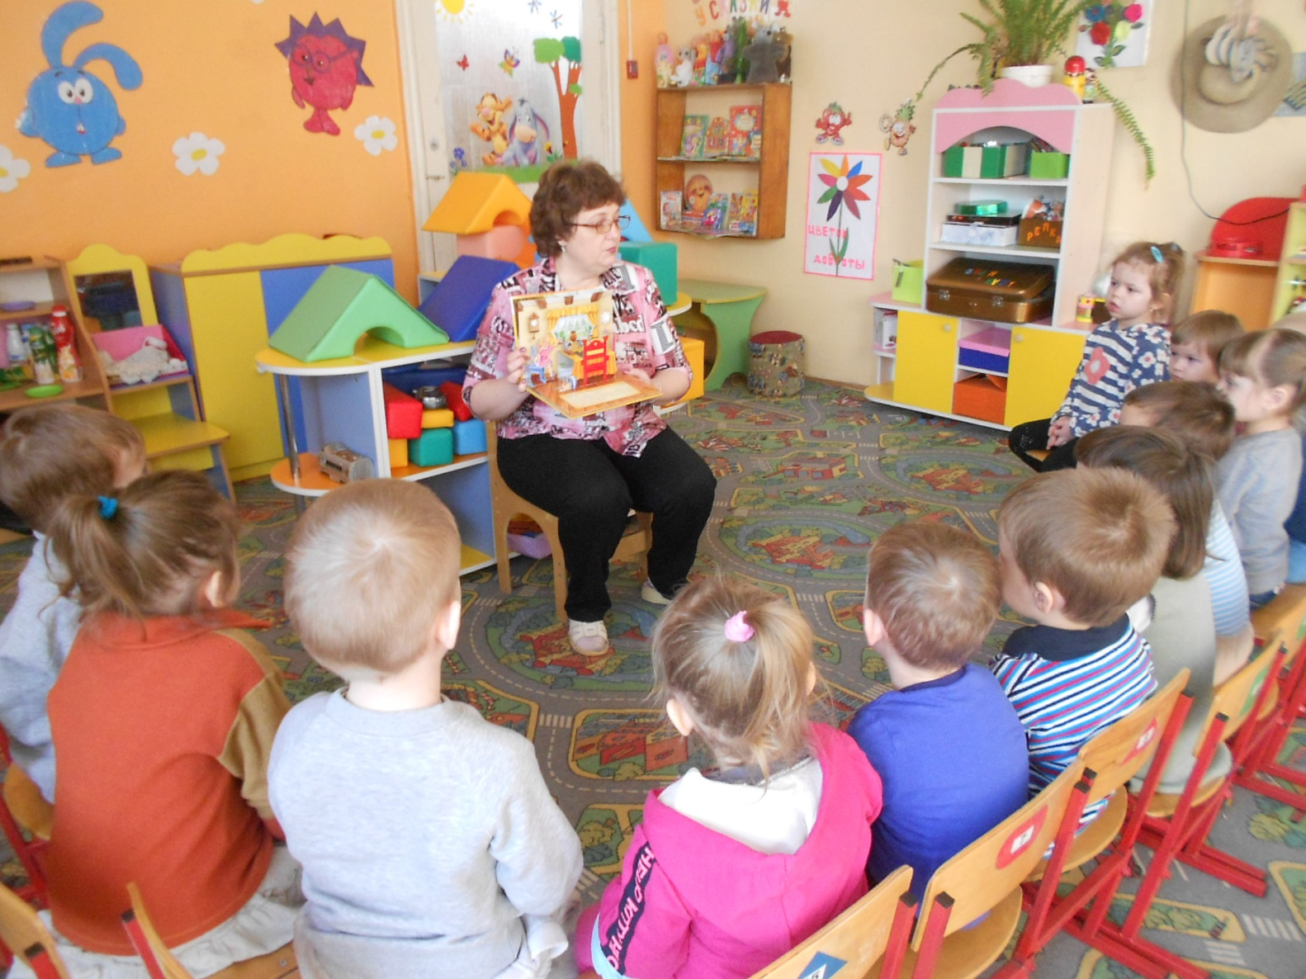
Хорошая книга ярче звездочки светит.

Slide 9
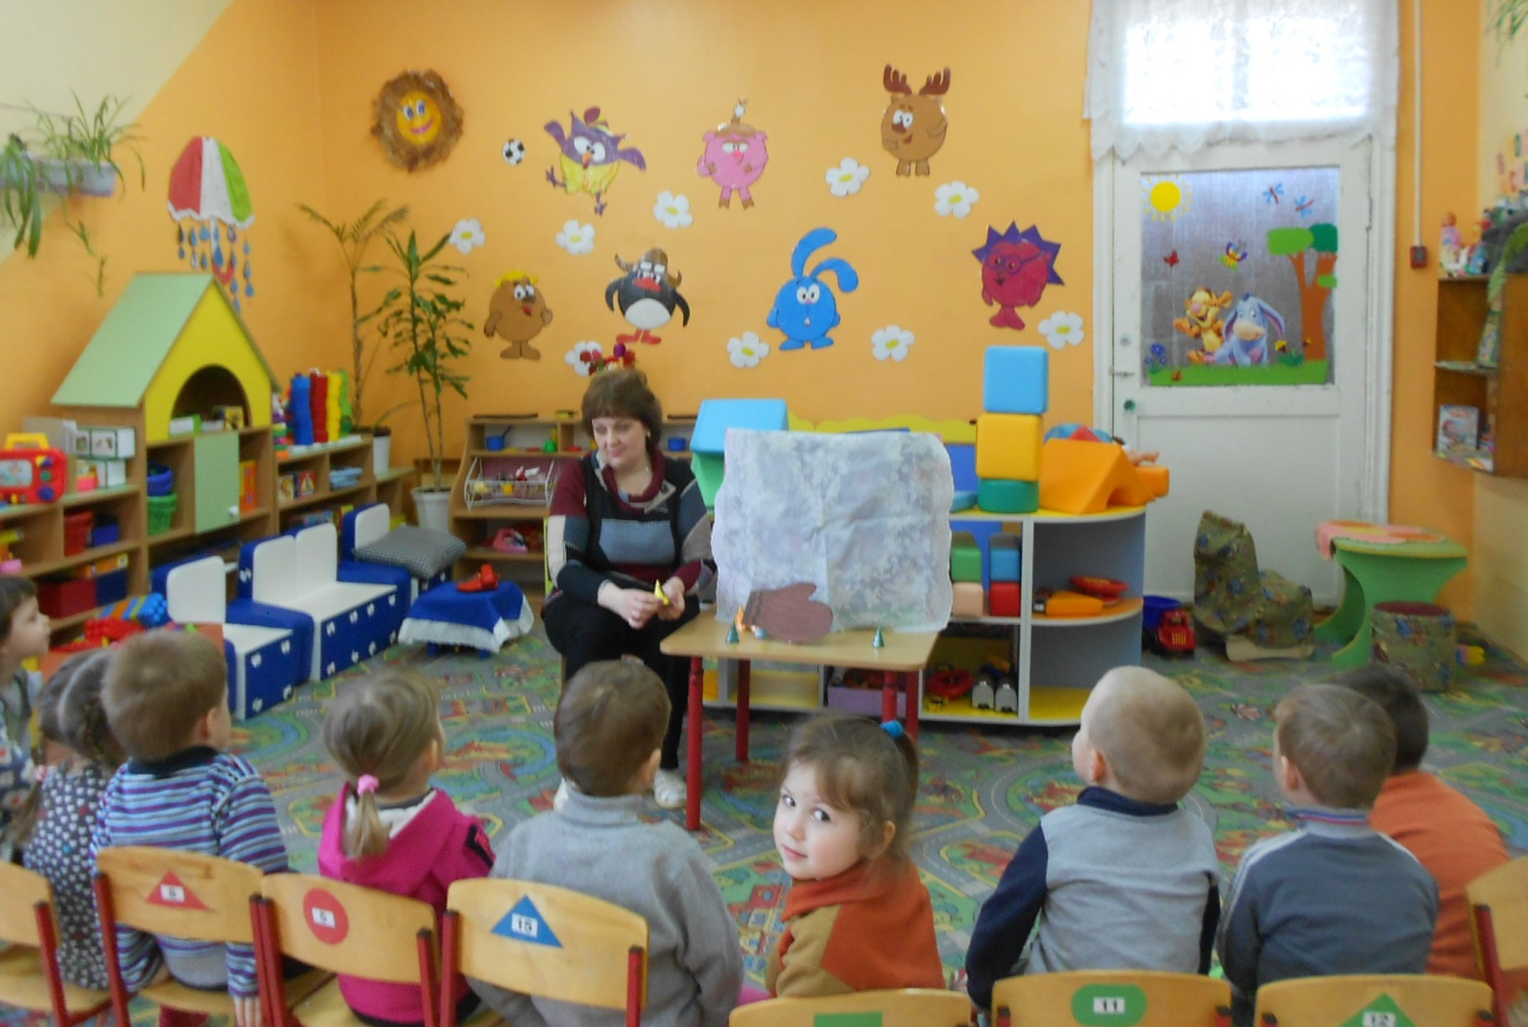
Сказку слушай, а к присказке прислушивайся.

Slide 10
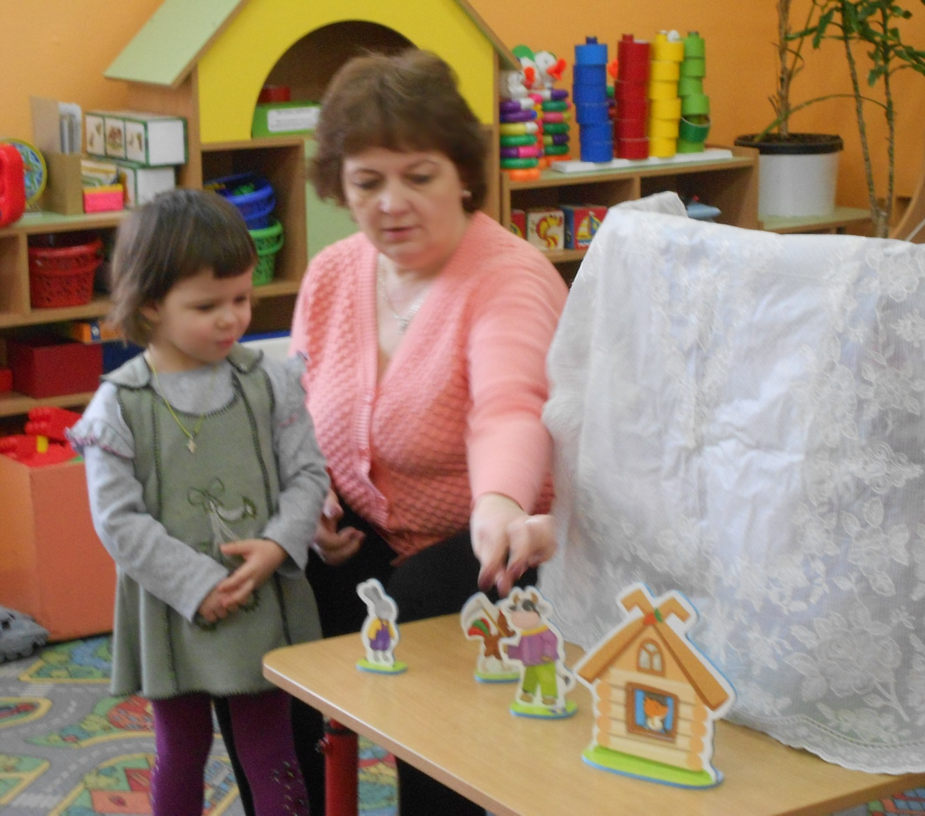
Кому сказка-развлечение, а кому-учение.

Slide 11
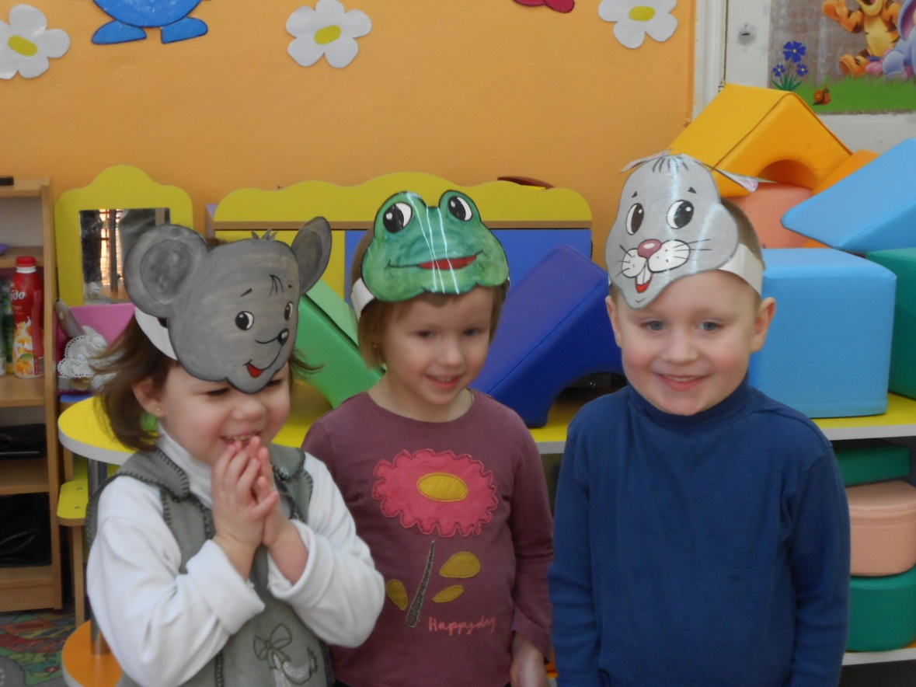
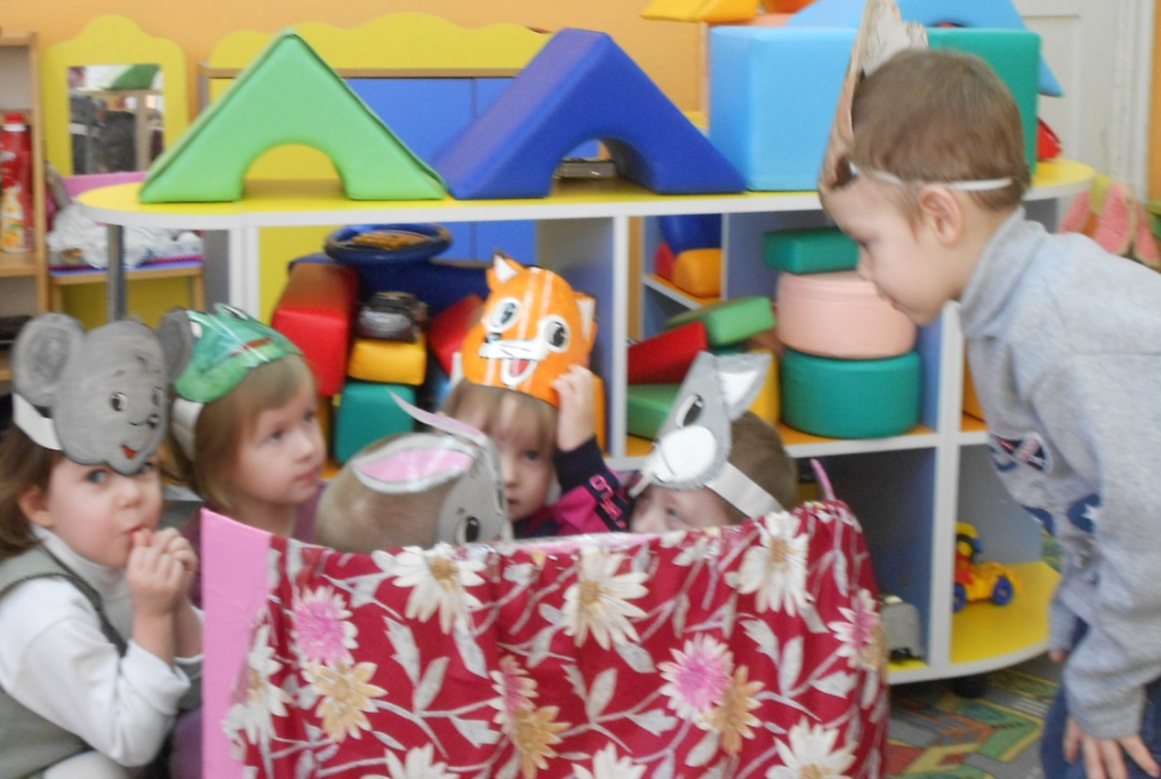

Slide 12
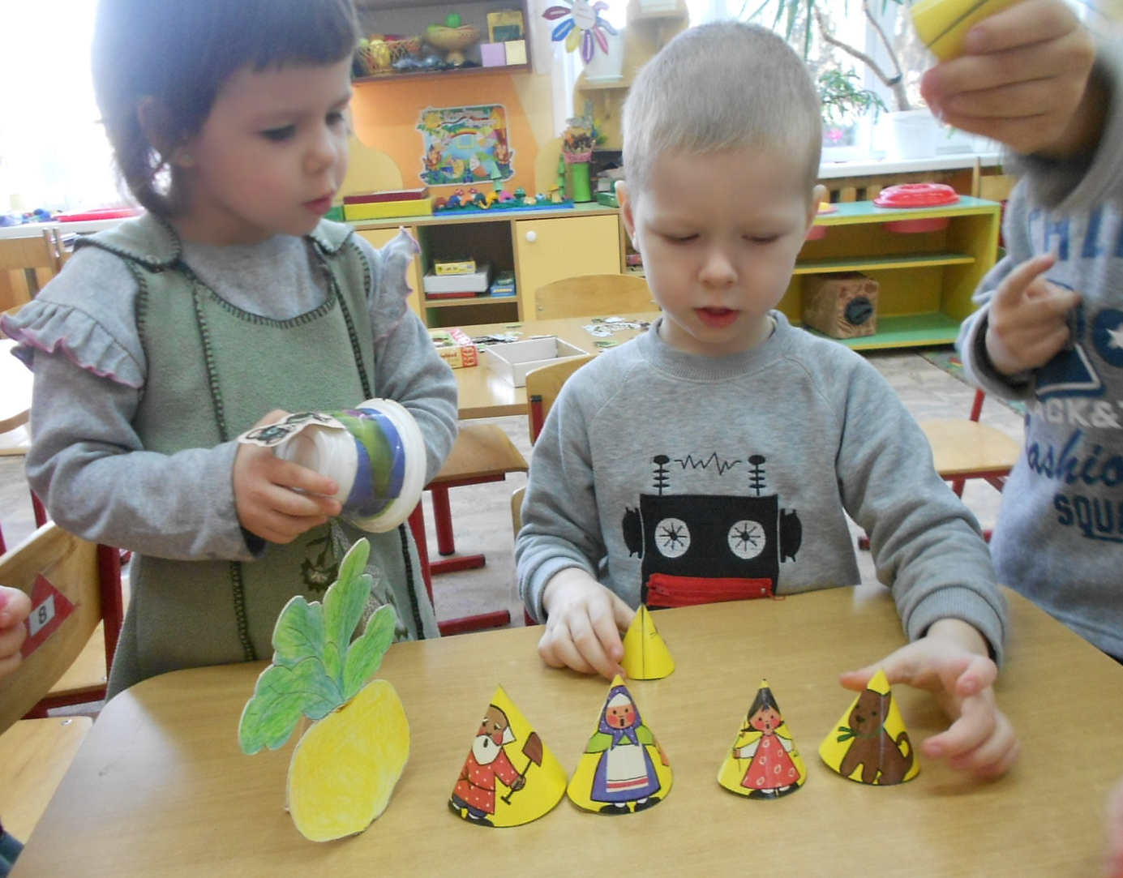
Повторение не должно быть скучным…
Notes:
Повторение не должно быть скучным…

Slide 13
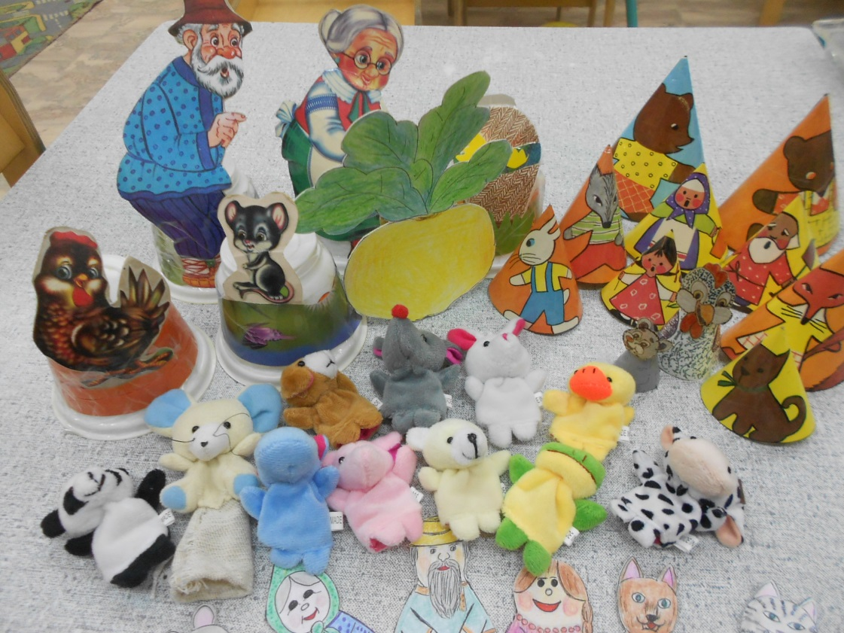
Рассказывание знакомых сказок
Notes:
Рассказывание знакомых сказок

Slide 14
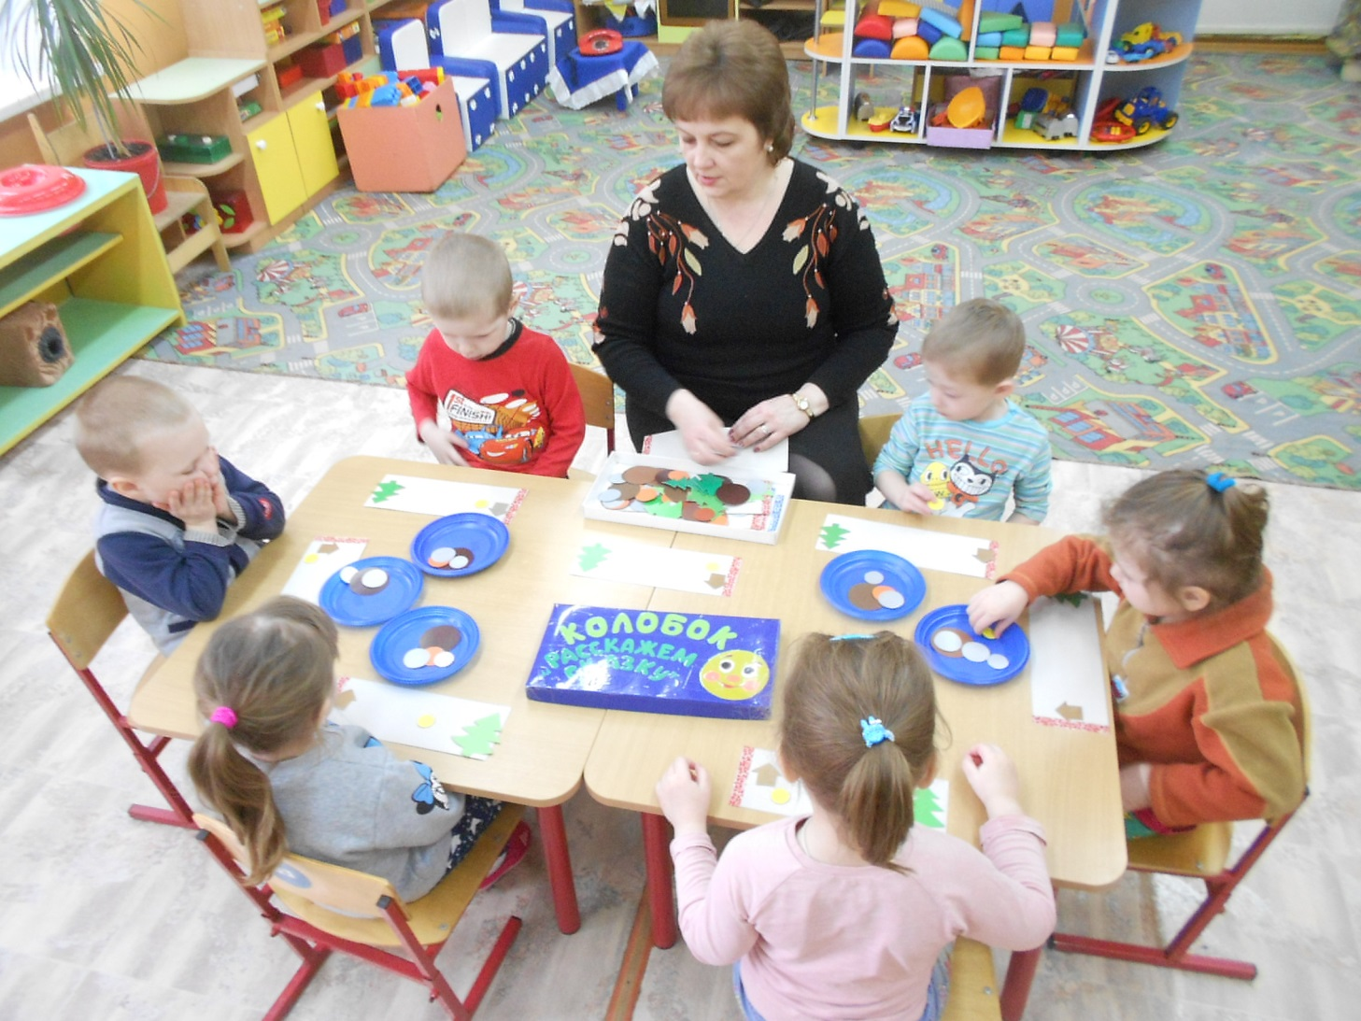
Моделирование
Notes:
моделирование

Slide 15
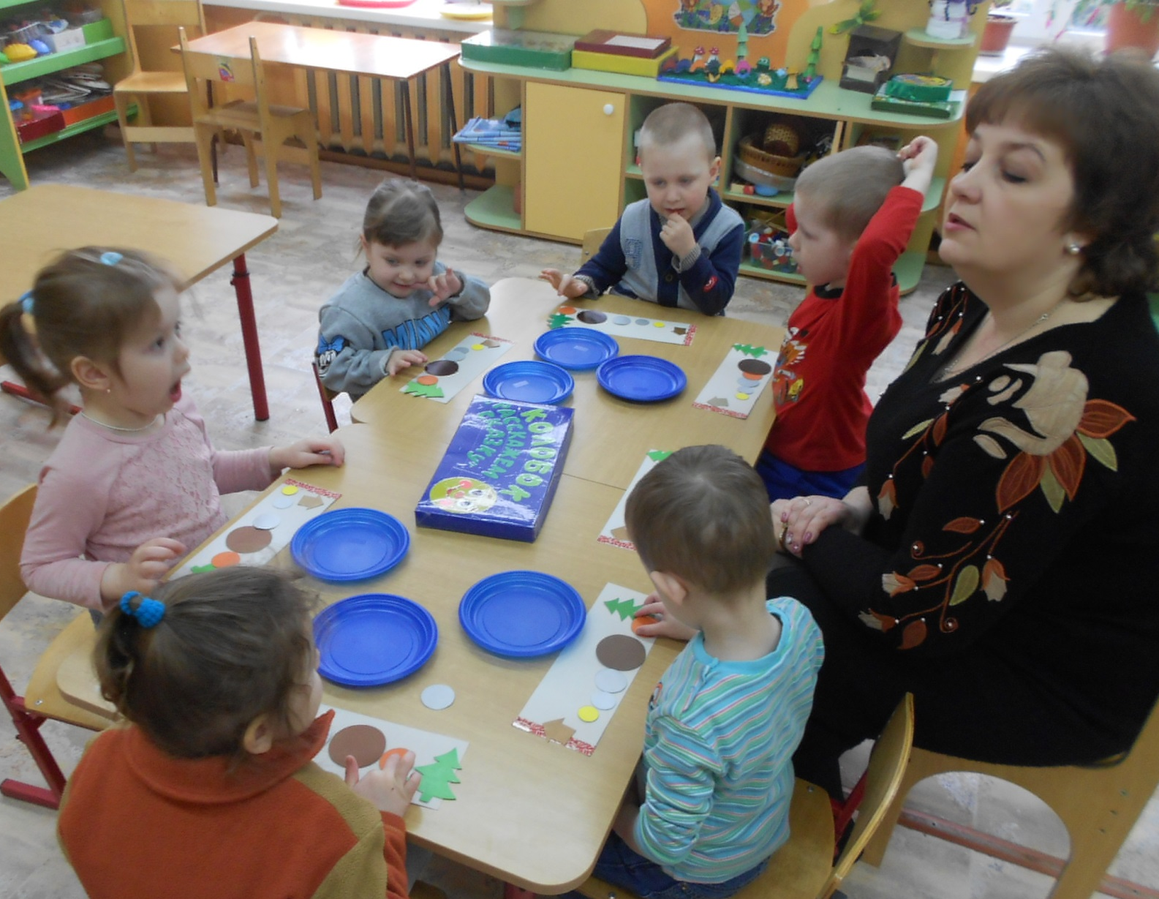

Slide 16
Семейное чтение-важная часть
семейного воспитания
Notes:
Семейное чтение- важная часть семейного воспитания

Slide 17
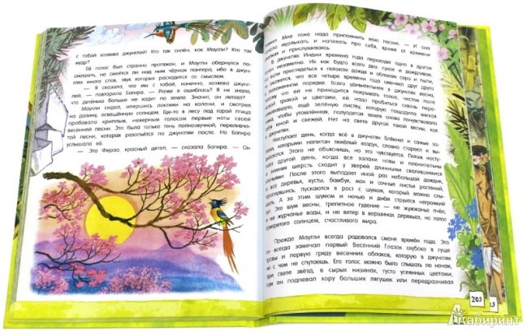
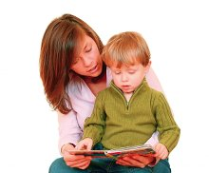
Дом без книги-день без солнца.
Notes:
Дом без книги-день без солнца.

Slide 18
Семейное чтение помогает привить детям интерес к книгам
Notes:
Семейное чтение помогает привить детям интерес к книгам

Slide 19
Чтоб обо всём нам
рассказать,
взрослым много
нужно знать.
Notes:
Чтоб обо всём нам расказать,
взрослым много нужно знать.
Они много изучают,
Книжки умные читают.

Slide 20
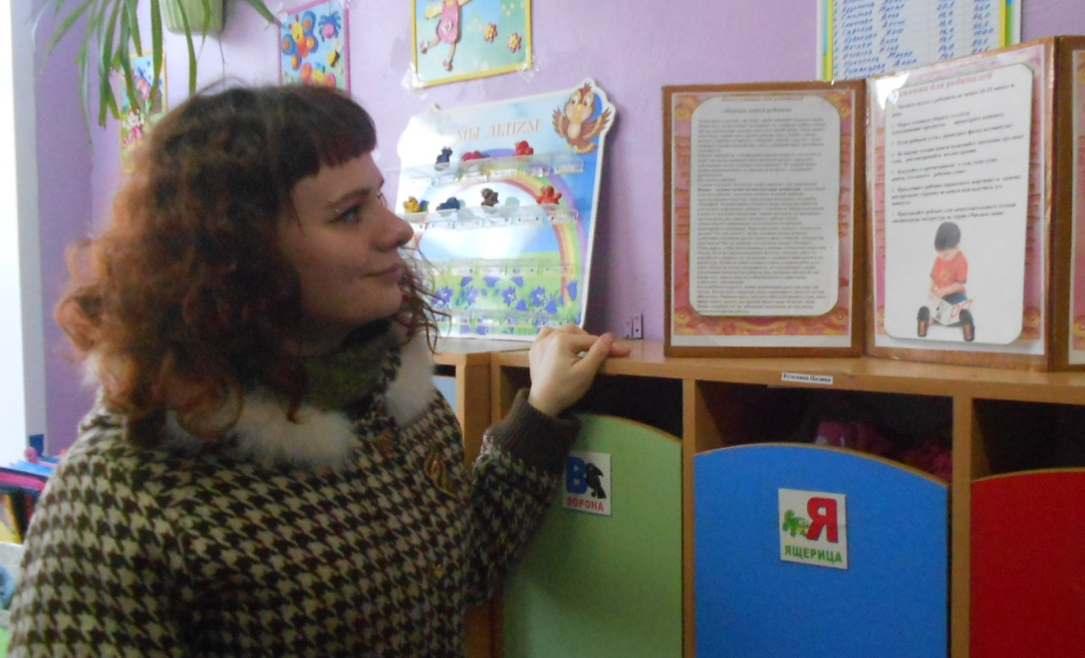
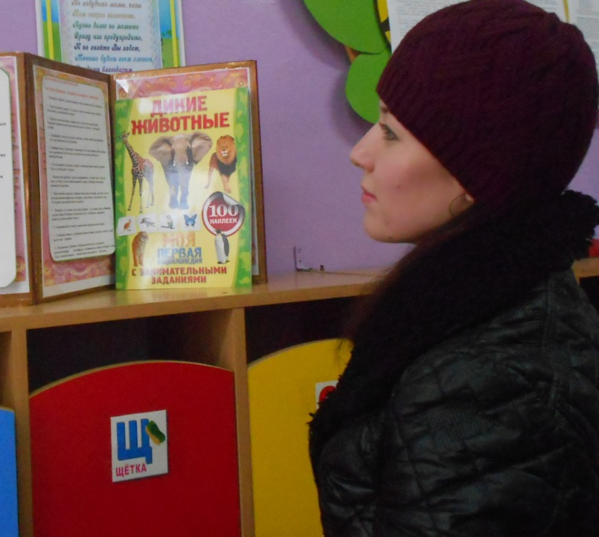
Они много изучают, книжки умные читают.

Slide 21
«У кого в детстве не было сказки, тот вырастает сухим, колючим человеком, и люди об него ушибаются как о лежачий на дороге камень и укалываются как о лист осота»
И. Токмакова.

Slide 22
«Если с детства у ребенка не воспитана любовь к книге, если чтение не стало его духовной потребностью на всю жизнь - в годы отрочества душа подростка будет пустой, на свет божий выползает, как будто неизвестно откуда взявшееся плохое».
В.А.Сухомлинский

Slide 23
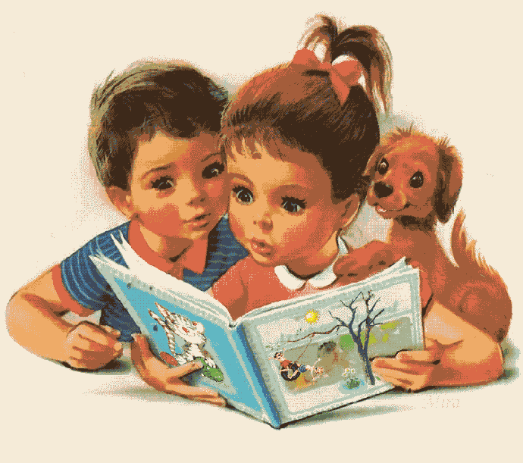
«Читателями на всю жизнь становятся те дети, которым постоянно читали в детстве вслух, рассказывали сказки. А ещё – книгу любят те дети, чьи родители любят читать».

Slide 24
Спасибо за внимание!
Notes:
Спасибо за внимание!

